Slide 1
Optimizarea funcțiilor de pierdere.
Algoritmul coborârii pe gradient.
Prof. Dr. Radu Ionescu
raducu.ionescu@gmail.com
Facultatea de Matematică și Informatică
Universitatea din București

Slide 2

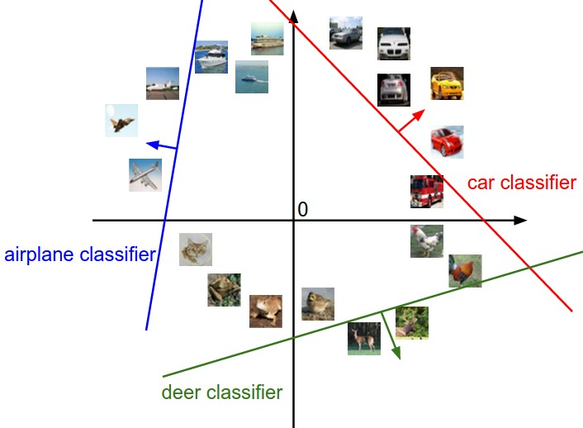
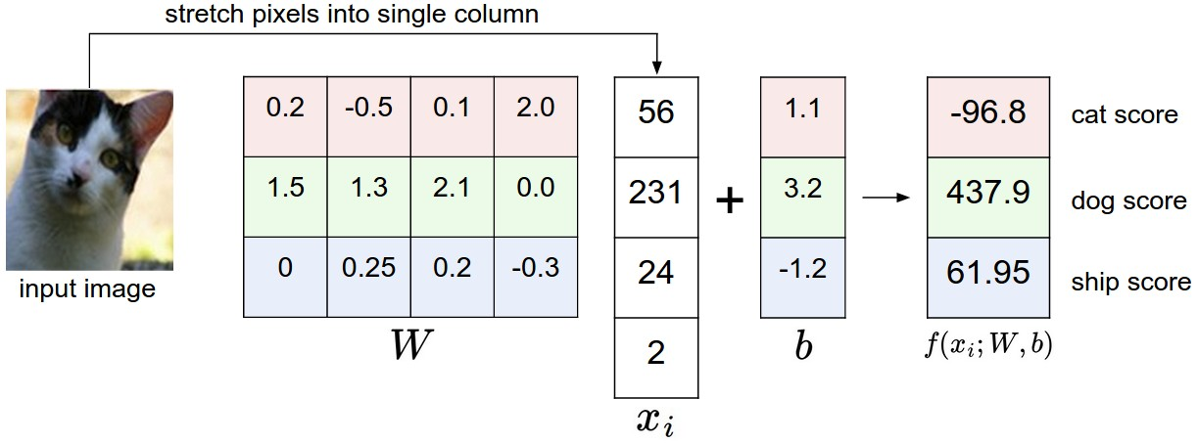
Clasificator liniar pentru mai multe clase
trăsături
parametri
f(x,W)
N numere ce indică scorurile pentru fiecare clasă
Vector de trăsături

Slide 3


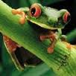


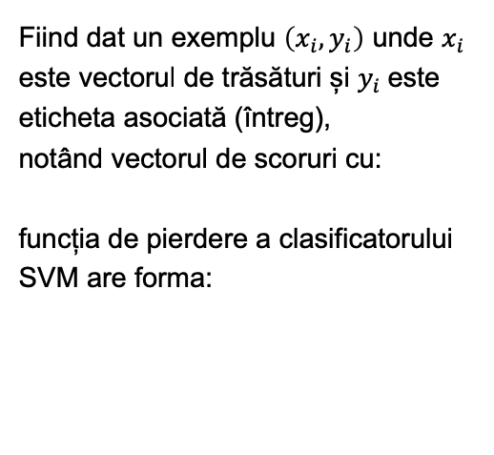
Funcția de pierdere pentru SVM multi-clasă:
Pentru 3 exemple de antrenare, 3 clase, și
ponderile W, obținem scorurile:
Fiind dat un exemplu $\left(x_{i},y_{i}\right)$ unde $x_{i}$ este vectorul de trăsături și $y_{i}$este eticheta asociată (întreg),
notând vectorul de scoruri cu:
funcția de pierdere a clasificatorului SVM are forma:
pisică
3.2
1.3
2.2
mașină
5.1
4.9
2.5
-1.7
2.0
-3.1
broască

Slide 4
Funcția de pierdere pentru SVM multi-clasă:
Pentru 3 exemple de antrenare, 3 clase, și
ponderile W, obținem scorurile:
Fiind dat un exemplu $\left(x_{i},y_{i}\right)$ unde $x_{i}$ este vectorul de trăsături și $y_{i}$este eticheta asociată (întreg),
notând vectorul de scoruri cu:
funcția de pierdere a clasificatorului SVM are forma:
pisică
3.2
1.3
2.2
mașină
5.1
4.9
2.5
= max(0, 5.1 - 3.2 + 1)
+max(0, -1.7 - 3.2 + 1)
= max(0, 2.9) + max(0, -3.9)
= 2.9 + 0
= 2.9
-1.7
2.0
-3.1
broască
Pierderile:
2.9

Slide 5
Funcția de pierdere pentru SVM multi-clasă:
Pentru 3 exemple de antrenare, 3 clase, și
ponderile W, obținem scorurile:
Fiind dat un exemplu $\left(x_{i},y_{i}\right)$ unde $x_{i}$ este vectorul de trăsături și $y_{i}$este eticheta asociată (întreg),
notând vectorul de scoruri cu:
funcția de pierdere a clasificatorului SVM are forma:
pisică
3.2
1.3
2.2
mașină
5.1
4.9
2.5
= max(0, 1.3 - 4.9 + 1)
+max(0, 2.0 - 4.9 + 1)
= max(0, -2.6) + max(0, -1.9)
= 0 + 0
= 0
-1.7
2.0
-3.1
broască
Pierderile:
2.9
0

Slide 6
Funcția de pierdere pentru SVM multi-clasă:
Pentru 3 exemple de antrenare, 3 clase, și
ponderile W, obținem scorurile:
Fiind dat un exemplu $\left(x_{i},y_{i}\right)$ unde $x_{i}$ este vectorul de trăsături și $y_{i}$este eticheta asociată (întreg),
notând vectorul de scoruri cu:
funcția de pierdere a clasificatorului SVM are forma:
pisică
3.2
1.3
2.2
mașină
5.1
4.9
2.5
= max(0, 2.2 - (-3.1) + 1)
+max(0, 2.5 - (-3.1) + 1)
= max(0, 6.3) + max(0, 6.6)
= 6.3 + 6.6
= 12.9
-1.7
2.0
-3.1
broască
Pierderile:
2.9
0
12.9

Slide 7
Funcția de pierdere pentru SVM multi-clasă:
Pentru 3 exemple de antrenare, 3 clase, și
ponderile W, obținem scorurile:
Fiind dat un exemplu $\left(x_{i},y_{i}\right)$ unde $x_{i}$ este vectorul de trăsături și $y_{i}$este eticheta asociată (întreg),
notând vectorul de scoruri cu:
funcția de pierdere a clasificatorului SVM are forma:
pisică
3.2
1.3
2.2
mașină
5.1
4.9
2.5
-1.7
2.0
-3.1
broască
L = (2.9 + 0 + 12.9)/3
= 5.27
Pierderile:
2.9
0
12.9

Slide 8




Clasificatorul Softmax (Regresia Logistică Multinomială)
scoruri = log-probabilitățile nenormalizate ale claselor
Vrem să maximizăm the log-probabilitatea, sau (pentru o funcție de pierdere) să minimizăm log-probabilitatea negativă a clasei corecte:
unde
pisică
3.2
Funcția softmax
mașină
5.1
broască
-1.7
În concluzie:

Slide 9
Clasificatorul Softmax (Regresia Logistică Multinomială)
Q: Care sunt valorile minime/maxime pe care le poate avea funcția de pierdere L_{i}?
probabilități nenormalizate
pisică
3.2
24.5
0.13
L_{i} = -log(0.13)
= 2.04
exp
normalizare
mașină
5.1
164.0
0.87
broască
-1.7
0.18
0.00
log-probabilități nenormalizate
probabilități

Slide 10
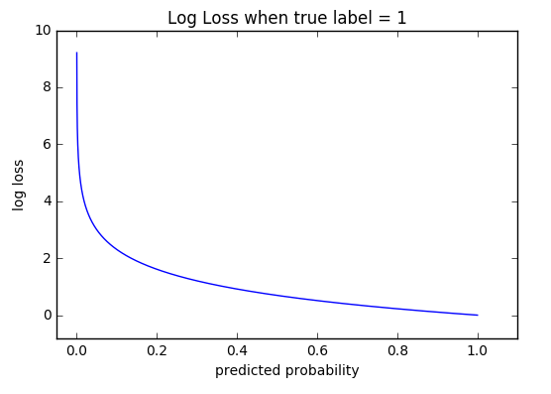
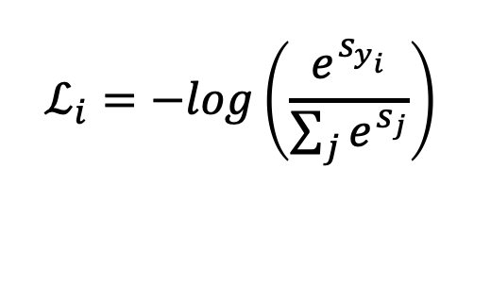
Clasificatorul Softmax (Regresia Logistică Multinomială)
$$ℒ_{i}=−log\left(\frac{e^{s_{y_{i}}}}{\sum_{j}{e^{s_{j}}}}\right)$$

Slide 11
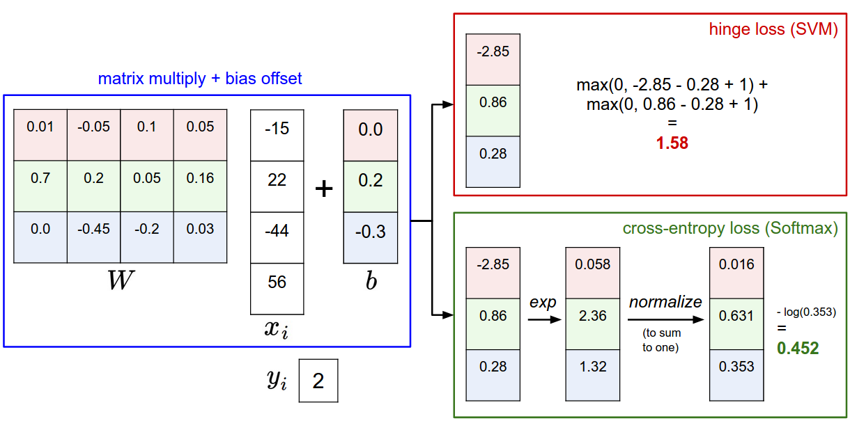

Slide 12

Softmax vs. SVM
Presupunem scorurile:
[10, -2, 3]
[10, 9, 9]
[10, -100, -100]
și
Q: Dacă perturbăm vectorul de trăsături cu valori mici (schimbând scorurile rezultate), ce se întâmplă cu funcția de pierdere în cele două cazuri?

Slide 13
Optimizarea
funcțiilor de pierdere

Slide 14

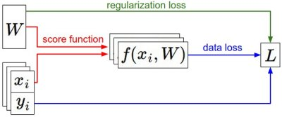

Până acum avem:
O mulțime de perechi (x,y)
O funcție de atribuire a scorului:
O funcție de pierdere:
e.g.
Softmax
SVM
Cu regularizare

Slide 15
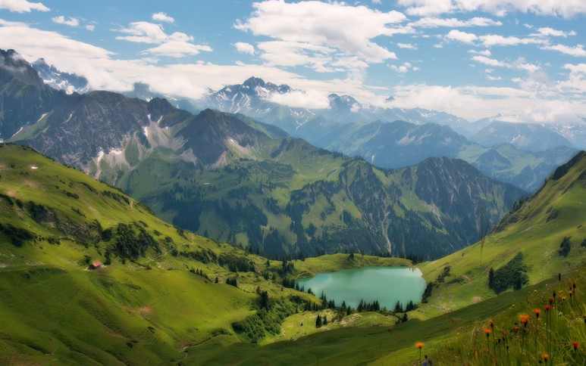

Algoritm: Coborârea pe gradient

Slide 16

Algoritm: Coborârea pe gradient
Într-o singură dimensiune, derivata unei funcții este:
În mai multe dimensiuni, gradientul este un vector cu derivate parțiale.

Slide 17
W actual:
[0.34,
-1.11,
0.78,
0.12,
0.55,
2.81,
-3.1,
-1.5,
0.33,…]
loss 1.25347
W + h (dim 1):
[0.34 + 0.0001,
-1.11,
0.78,
0.12,
0.55,
2.81,
-3.1,
-1.5,
0.33,…]
loss 1.25322
gradientul dW:
[?,
?,
?,
?,
?,
?,
?,
?,
?,…]

Slide 18
W actual:
[0.34,
-1.11,
0.78,
0.12,
0.55,
2.81,
-3.1,
-1.5,
0.33,…]
loss 1.25347
W + h (dim 1):
[0.34 + 0.0001,
-1.11,
0.78,
0.12,
0.55,
2.81,
-3.1,
-1.5,
0.33,…]
loss 1.25322
gradientul dW:
[-2.5,
?,
?,
?,
?,
?,
?,
?,
?,…]
(1.25322 - 1.25347)/0.0001
= -2.5

Slide 19
W actual:
[0.34,
-1.11,
0.78,
0.12,
0.55,
2.81,
-3.1,
-1.5,
0.33,…]
loss 1.25347
W + h (dim 2):
[0.34,
-1.11 + 0.0001,
0.78,
0.12,
0.55,
2.81,
-3.1,
-1.5,
0.33,…]
loss 1.25353
gradientul dW:
[-2.5,
?,
?,
?,
?,
?,
?,
?,
?,…]

Slide 20
W actual:
[0.34,
-1.11,
0.78,
0.12,
0.55,
2.81,
-3.1,
-1.5,
0.33,…]
loss 1.25347
W + h (dim 2):
[0.34,
-1.11 + 0.0001,
0.78,
0.12,
0.55,
2.81,
-3.1,
-1.5,
0.33,…]
loss 1.25353
gradientul dW:
[-2.5,
0.6,
?,
?,
?,
?,
?,
?,
?,…]
(1.25353 - 1.25347)/0.0001
= 0.6

Slide 21
Evaluarea gradientului
1) Metoda numerică
Alegem un h pozitiv aproape de 0 și folosim formula:
Obținem o valoare aproximativă
Foarte încet de calculat
2) Metoda analitică
Folosim analiza numerică pentru a determina formula gradientului în funcție X și W

Slide 22
Evaluarea gradientului (Python)
def f(x):
y = 0.5 * (x**4) - 2 * (x**2) + x + 5
return y
# 1) Metoda numerică
h = 0.001
gradient = (f(x + h) - f(x)) / h
# 2) Metoda analitică
def f_prime(x):
y_prime = 2 * (x**3) - 4 * x + 1
return y_prime
gradient = f_prime(x)

Slide 23
W actual:
[0.34,
-1.11,
0.78,
0.12,
0.55,
2.81,
-3.1,
-1.5,
0.33,…]
loss 1.25347
gradientul dW:
[-2.5,
0.6,
0,
0.2,
0.7,
-0.5,
1.1,
1.3,
-2.1,…]
dW = ...
(o funcție de x și W)

Slide 24
În concluzie:
Gradientul numeric: aproximativ, încet, ușor de scris
Gradientul analitic: exact, rapid, înclinat spre greșeli
=>
În practică: Folosim întotdeauna gradientul analitic, dar verificăm implementarea cu gradientul numeric. Acest proces se numește verificarea gradientului (gradient checking)

Slide 25
Algorimtul coborârii pe gradient (Python)
def GD(W0, X, goal, learningRate):
perfGoalNotMet = true
W = W0
while perfGoalNotMet:
gradient = eval_gradient(X, W)
W_old = W
W = W – learningRate * gradient
perfGoalNotMet = sum(abs(W - W_old)) > goal

Slide 26
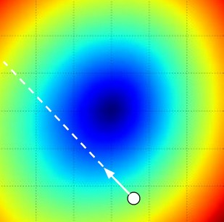
W_2
W actual
W_1
direcția negativă a gradientului

Slide 27
Coborârea pe gradient cu mini-batch
Utilizăm doar o mică parte a mulțimii de antrenare pentru a calcula gradientul:
. . .
while perfGoalNotMet:
X_batch = select_random_subsample(X)
gradient = eval_gradient(@loss, X_batch, W)
. . .
Mărimea mini-batch-ului este de obicei formată din 64/128/256 exemple
e.g. AlexNet (Krizhevsky ILSVRC ConvNet) folosește 256 exemple

Slide 28
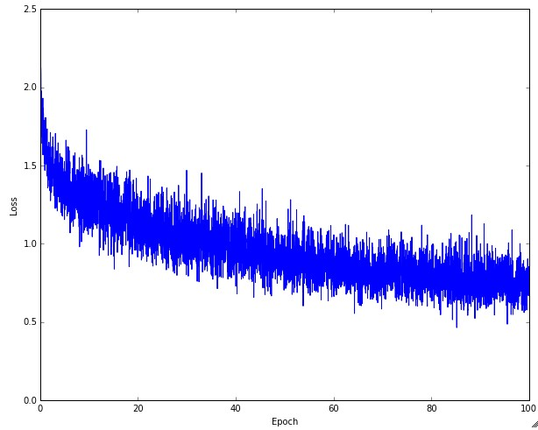
Exemplu de progres al optimizării în timpul antrenării unei rețele neuronale.
(Funcția de pierdere calculată pe
mini-batch-uri scade în timp)

Slide 29
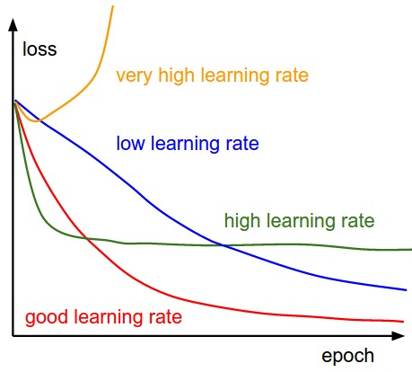
Efectele ratei de învățare

Slide 30
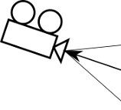
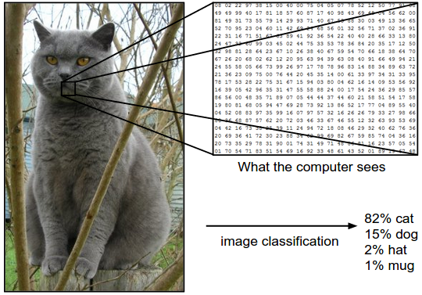
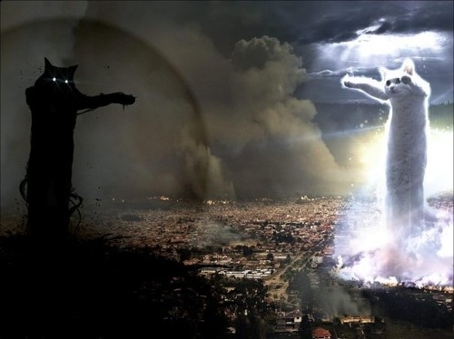




Varietatea intra-clasă
Poziția camerei
Iluminare
Deformare
Ocluzie
Background confuz
Variație intra-clasă

Slide 31
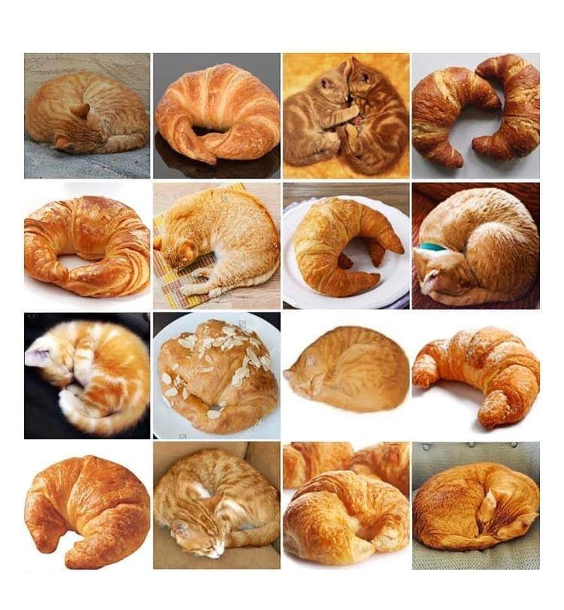
Similaritatea inter-clasă

Slide 32
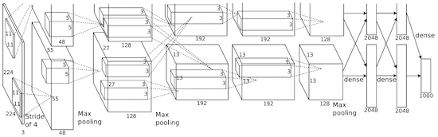
De la extragere “manuală” către învățare
vector ce descrie statistici despre imagine, e.g. bag-of-visual-words
f
Extragere de trăsături
N numere ce indică scorurile pentru fiecare clasă
învățare
[32x32x3]
f
N numere ce indică scorurile pentru fiecare clasă
învățare “end-to-end”
[32x32x3]

Slide 33


Privim algoritmul ca un graf computațional
x
*
s (scoruri)
Hinge loss
+
L
W
R

Slide 34
Rețea convoluțională
(AlexNet)
imagine de input
ponderi
funcție de pierdere

Slide 35
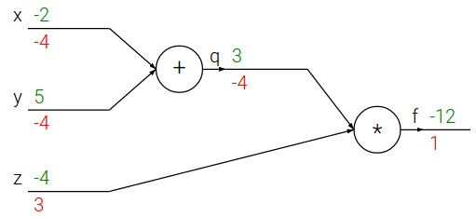

e.g. x = -2, y = 5, z = -4

Slide 36





e.g. x = -2, y = 5, z = -4
vrem:

Slide 37

e.g. x = -2, y = 5, z = -4
vrem:

Slide 38
e.g. x = -2, y = 5, z = -4
vrem:

Slide 39
e.g. x = -2, y = 5, z = -4
vrem:

Slide 40
e.g. x = -2, y = 5, z = -4
vrem:

Slide 41

e.g. x = -2, y = 5, z = -4
vrem:

Slide 42
e.g. x = -2, y = 5, z = -4
vrem:

Slide 43
e.g. x = -2, y = 5, z = -4
vrem:

Slide 44

e.g. x = -2, y = 5, z = -4
Regula de înlănțuire:
vrem:

Slide 45
e.g. x = -2, y = 5, z = -4
vrem:

Slide 46
e.g. x = -2, y = 5, z = -4
Regula de înlănțuire:
vrem:

Slide 47







Propagarea gradientului prin regula de înlănțuire
activări
f
“gradientul local”
gradienți

Slide 48

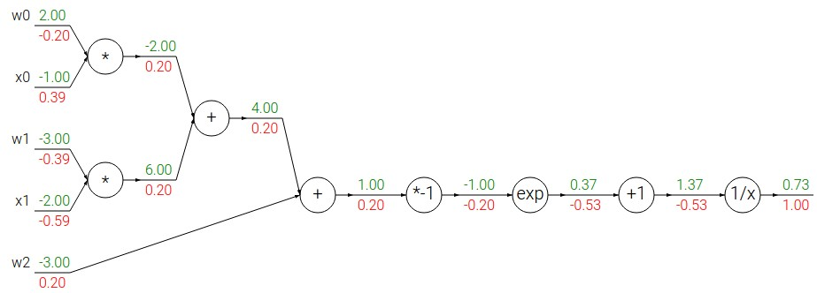
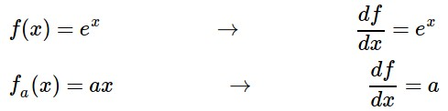
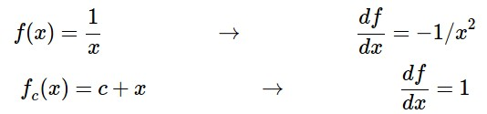
Un alt exemplu:

Slide 49
Un alt exemplu:

Slide 50

Un alt exemplu:

Slide 51
Un alt exemplu:

Slide 52

Un alt exemplu:

Slide 53
Un alt exemplu:

Slide 54

Un alt exemplu:

Slide 55
Un alt exemplu:

Slide 56
Un alt exemplu:
(-1) * (-0.20) = 0.20

Slide 57
Un alt exemplu:

Slide 58
Un alt exemplu:
[gradientul local] x [gradientul calculat]
[1] x [0.2] = 0.2
[1] x [0.2] = 0.2 (către ambele intrări)

Slide 59
Un alt exemplu:

Slide 60
Un alt exemplu:
[gradientul local] x [gradientul calculat]
x0: [2] x [0.2] = 0.4
w0: [-1] x [0.2] = -0.2

Slide 61

funcția sigmoidă
poartă sigmoidă
(0.73) * (1 - 0.73) = 0.2

Slide 62
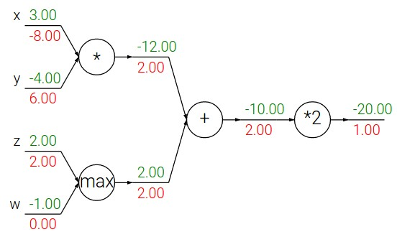
Tipare ce apar în propagarea înapoi a gradientului
Poartă add: distribuie gradientul
Poartă max: rutează gradientul
Poartă ori: comută gradientul

Slide 63
Atunci când se ramifică, gradienții se adună
+

Slide 64


Propagare înainte/înapoi pentru poarta ori (Python)
x
z
*
(x, y, z sunt scalari)
def forward(x,y):
z = x * y
layer.input = [x, y] # pt. backward
return z
def backward(dz):
dx = layer.input[1] * dz # dz/dx * dL/dz
dy = layer.input[0] * dz # dz/dy * dL/dz
return [dx, dy]
y

Slide 65
Gradienții pentru cod vectorial
Aceasta este matricea Jacobiană (derivata fiecărui element din z în raport cu fiecare element din x)
(x, y, z sunt acum vectori)
f
“gradientul local”
gradienți

Slide 66

Operații vectoriale
f(x) = max(0,x)
(pe componente)
matricea Jacobiană
Vector de input
4096-dimensional
Vector de output
4096-dimensional
Q: care este mărimea matricii Jacobiene?
[4096 x 4096]

Slide 67
Operații vectoriale
În practică procesăm un întreg mini-batch (e.g. 100) de exemple la un pas:
f(x) = max(0,x)
(pe componente)
Vector de input
4096-dimensional
Vector de output
4096-dimensional
Astfel, matricea Jacobiană
ar avea [409,600 x 409,600] elemente

Slide 68
Până acum…
Rețelele neuronale vor fi foarte mari: nici o speranță să scriem formula de mână pentru toți parameterii (folosim gradientul analitic)
Backpropagare = aplicarea recursivă a regulii de înlănțuire (chain rule) de-a lungul unui graf computațional pentru calcularea gradienților parametrilor / intrărilor
Implementările mențin o structură de graf în care nodurile implementează funcțiile forward() / backward()
forward: calculează rezultatul unei operații și salvează în memorie intrările / rezultatele intermediare necesare la calcularea gradientului
backward: aplicarea regulii de înlănțuire pentru calcularea gradientului funcției de pierdere în raport cu intrările

Slide 69
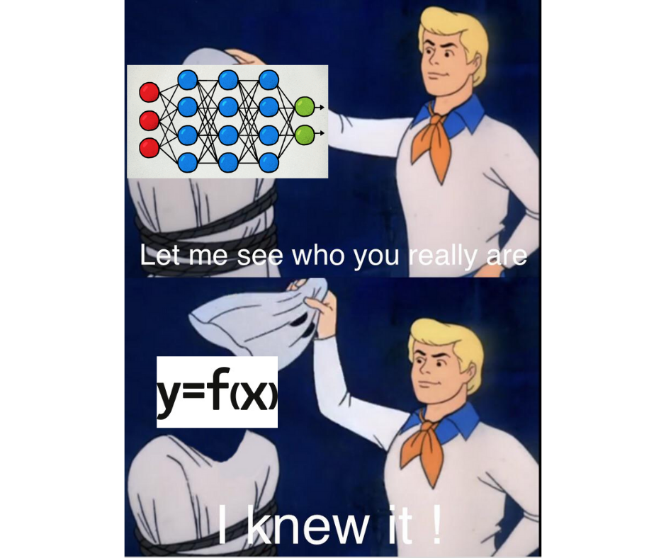

Slide 70


Rețele neuronale: din punct de vedere matematic
(Înainte) Funcție liniară de scoring:
(Acum) Rețea neuronală cu 2 nivele:
x
h
W1
W2
s
3072
100
10

Slide 71
Rețele neuronale: fără paralela cu neurologia
(Înainte) Funcție liniară de scoring:
(Acum) Rețea neuronală cu 2 nivele:
sau cu 3 nivele:

Slide 72
Antrenarea unei rețele cu două niveluri necesită ~11 linii de cod (Python)
X = np.array([[0,0,1],[0,1,1],[1,0,1],[1,1,1]])
Y = np.array([[0,1,1,0]]).T
W0 = 2 * np.random.random((3,4)) - 1
W1 = 2 * np.random.random((4,1)) - 1
for i in range(5000):
# forward pass
l1 = 1 / (1 + np.exp(-np.matmul(X, W0)))
l2 = 1 / (1 + np.exp(-np.matmul(l1, W1)))
# backward pass
delta_l2 = (Y - l2) * (l2 * (1 - l2))
delta_l1 = np.matmul(delta_l2, W1.T) * (l1 * (1 - l1))
# gradient descent
W1 = W1 + np.matmul(l1.T, delta_l2)
W0 = W0 + np.matmul(X.T, delta_l1)

Slide 73



Arhitectura rețelei cu două niveluri implementată anterior
w_{1,1}
$$Σ$$
w_{2,1}
w_{1,1}
x_{i,1}
w_{3,1}
$$Σ$$
w_{2,1}
x_{i,2}
$$Σ$$
y
w_{3,1}
$$Σ$$
bias
x_{i,3}
w_{2,4}
w_{1,4}
w_{4,1}
w_{3,4}
$$Σ$$
w_{1,1}
w_{2,1}
w_{3,1}
w_{4,1}
w_{1,1} w_{1,2} w_{1,3} w_{1,4}
w_{2,1} w_{2,2} w_{2,3} w_{2,4}
w_{3,1} w_{3,2} w_{3,3} w_{3,4}
W₁ =
W₀ =

